Slide 1
Тема 28. Гражданская война и интервенция (1917-1922)

Slide 2
Причины гражданской войны
Захват власти большевиками
Разгон большевиками Учредительного собрания
Подписание Брестского мира с Германией
Экономическая политика большевиков (национализация)

Slide 3
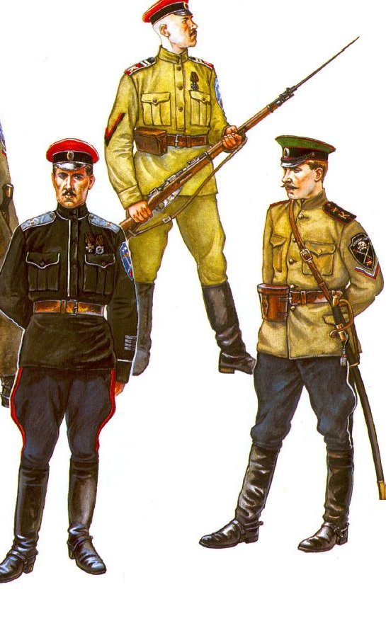
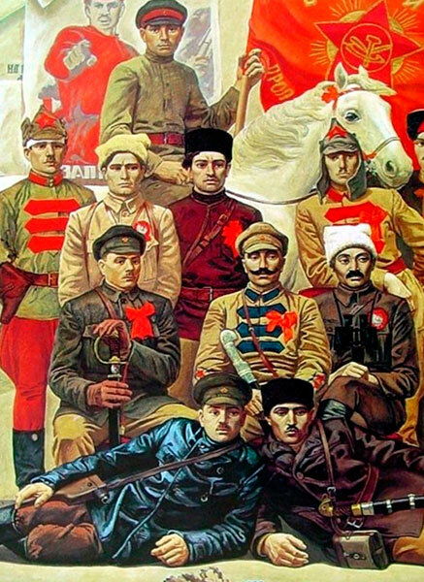
Участники гражданской войны
Красные
Белые
Зелёные

Slide 6
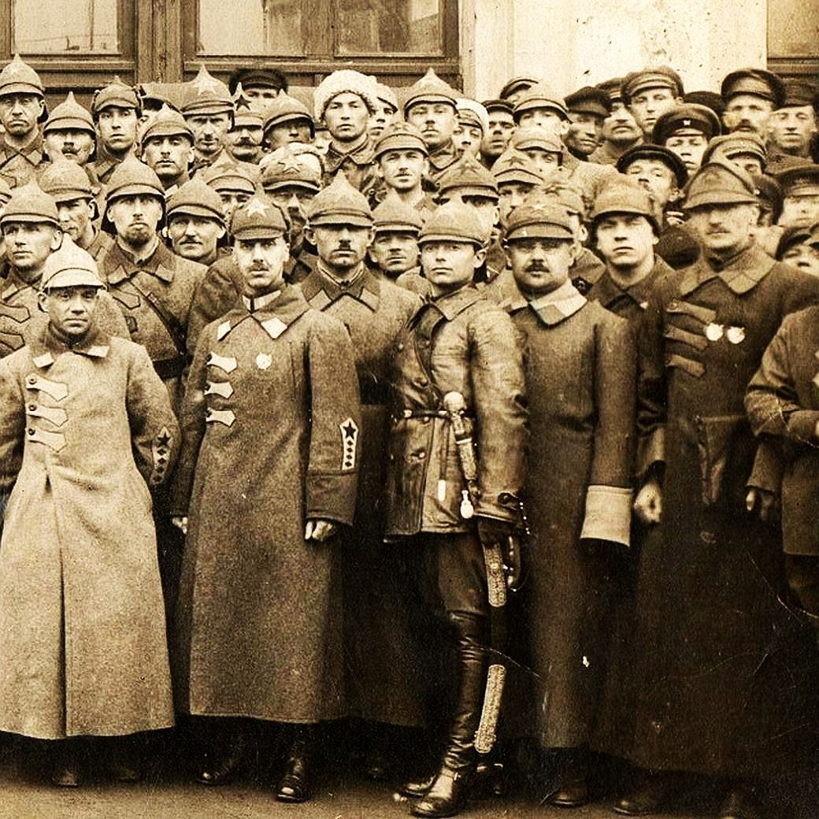
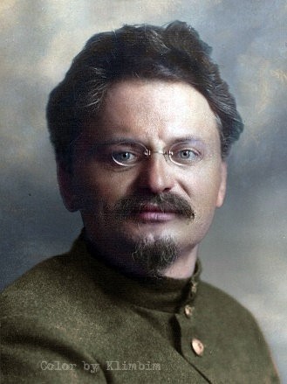
Красная армия
Созданием и стратегическим командованием Красной армии руководил Революционный совет республики (Реввоенсовет). Председателем Реввоенсовета был
Л.Д. Троцкий

Slide 8
Иностранная интервенция – военное вмешательство стран Антанты и Четверного союза в Гражданскую войну на стороне белого движения

Slide 9
Страны – участники интервенции
и другие

Slide 10
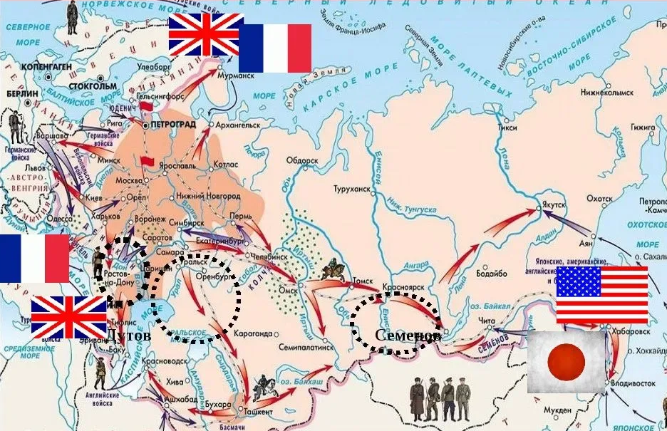

Slide 11
Советская власть победила! Это произошло потому, что большинство населения поддержало новую власть

Slide 12
В результате войны в сражениях, от голода и болезней погибло 13 млн. человек. 2 млн. человек эмигрировало. Среди них было много интеллигенции (врачи, учителя, писатели и др.)

Slide 13
Вопросы для повторения

Slide 14
Когда была гражданская война в России?

Slide 15
Назовите причины гражданской войны

Slide 16
Назовите участников гражданской войны

Slide 17
Что такое интервенция?

Slide 18
Какие страны принимали участие в интервенции?

